Slide 1
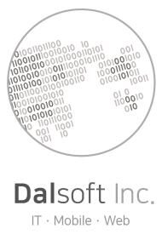
(주)달소프트 회사소개서
www.dalsoft.co.kr

Slide 2
01
달소프트 개요
회사 소개
연 혁
2018.
2018.01. 터치툰 웹 솔루션 구축 중
2018.01. 엘튜브 특허검색솔루션 사이트 구축 중
2017.
2017.12. 한국기술교육대학교 TensorFlow 웹 이러닝 사이트 구축
2017.10. 코드마인드 CMDev 윈도우 프로그램 설계 및 UI/UX 공급
2017.09. 한국저작권위원회 응용소프트웨어 UI/UX 공급
2016.
2016.10. 벤처기업 인증 획득
2010~2015.
문화제청 이러닝 콘텐츠 납품
방송통신대학교 이러닝 콘텐츠 제작 및 검수 납품
그노컬트 은열쇠 콘텐츠 모바일 앱 제작(Android, iOS)
하울링드림 콘텐츠 모바일 앱 제작(Android, iOS)
㈜서울문화사 커피노마드 만화 콘텐츠 납품
㈜서울문화사 커피노마드 모바일 앱 공동개발
크레듀 이러닝 콘텐츠 및 모바일 앱 납품
기 업 명
주요 사업
설 립 일
소 재 지
홈페이지
㈜ 달소프트
S/W 개발 및 솔루션 공급
콘텐츠 제작
2016. 10. 28
서울특별시 금천구 디지털로 9길 99
스타밸리 1303A호
www.dalsoft.co.kr

Slide 3
02
달소프트 주요사업
윈도우 프로그램 개발 ( WPF / C# / PRISM 설계 )
웹 사이트 및 솔루션 개발 ( 다양한 Frontend & Server 기술 보유 )
모바일 앱 개발 가능 (Objective-c++, Java, Xamarin, Ionic 등 기술 보유)
프로그램 개발
PC/Web/모바일
이러닝 콘텐츠 제작 ( Flash, Html5 )
기업 홍보 및 광고 동영상 제작 ( 업체 홍보, 뮤직비디오, 공익 광고 등 제작 가능 )
만화 콘텐츠 및 콘티 제작 ( 출판만화, 웹툰 등 제작 가능 )
콘텐츠 앱 제작 ( 소설, 만화 관련 콘텐츠 앱 제작 가능 )
콘텐츠 제작
만화 콘텐츠 유통 플랫폼 개발
O2O 플리 마켓 플랫폼 개발
자제솔루션 개발

Slide 4
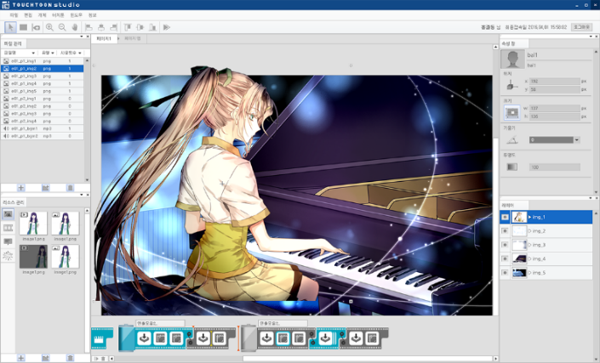
















03
달소프트 비즈니스
1. 스마트 콘텐츠 제작 주요 아이템 소개
터치툰
스마트 콘텐츠
터치툰은 다양한 모바일 기기에서 적용적으로 뷰잉이
가능한 뷰어를 제공하여 제작된 콘텐츠가 스마트 기기 및
PC에 제한없이 재생되는 것이 가능합니다.
터치툰 스튜디오
터치툰 저작도구
터치툰 스튜디오는 터치툰의 효율적인 제작을 위한 전문
저작도구로 기존 플래시, 프리미어와는 다르게 연출을
중심으로 한 콘텐츠의 제작과 직관적인 UI를 제공합니다.

Slide 5

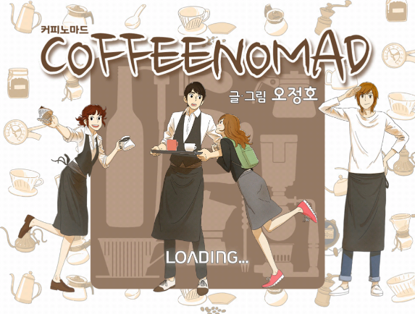
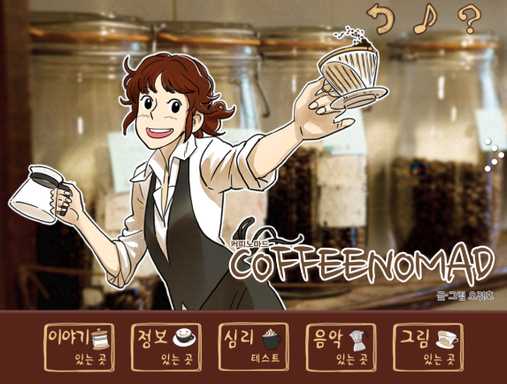
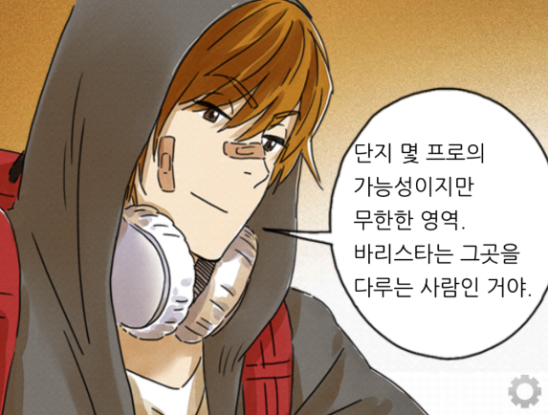
03
달소프트 비즈니스
2. 스마트 콘텐츠 제작 포트폴리오
커피노마드 (iOS 모바일 앱)
터치툰 스튜디오를 이용하여 커피노마드 터치툰 제작
커피노마드 터치툰을 다시 모바일 어플리케이션으로 개발
㈜서울문화사와 공동 제작
국내 최초로 만화책과 모바일 앱 동시 제작 및 발매
만화 콘텐츠 뿐 아니라 커피관련 정보를 제공해줌으로써 독자의 앱 활용도를 높임
작화, 시나리오 | 오정호
사운드 | 심태한

Slide 6

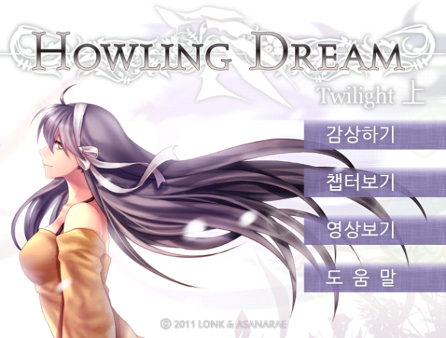
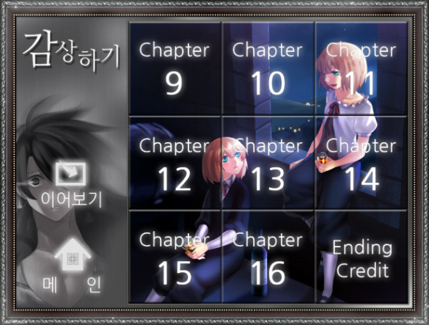
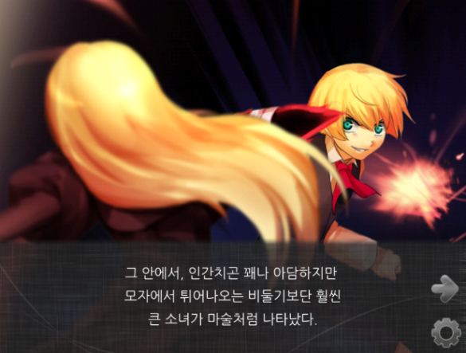
03
달소프트 비즈니스
2. 스마트 콘텐츠 제작 포트폴리오
하울링 드림 황혼 上, 下 (iOS, Android 모바일 앱)
팀 아사나래 원작인 ‘하울링드림(2008)’을 터치툰 스튜디오를 통해 하울링 드림 터치툰 버전으로 리메이크 제작을 진행
하울링 드림 터치툰 버전을 모바일 어플리케이션으로 개발
원작 | 팀 아사나래
시나리오 | Loony
작화 | Irua
사운드 | 심태한, SID-SOUND

Slide 7



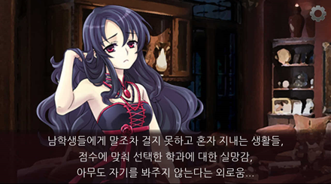
03
달소프트 비즈니스
2. 스마트 콘텐츠 제작 포트폴리오
은열쇠 – 죽은연인, 나비의 잔상 (Android 모바일 앱)
팀 그노컬트와의 협업을 통해 터치툰 콘텐츠로 제작하고 모바일 앱으로 출시
시나리오 | 제로니
작화 | 제뉴
사운드 | 그노컬트, 버블부스터

Slide 8
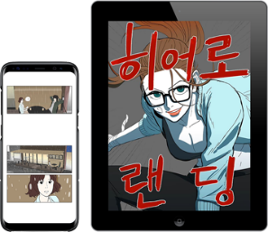
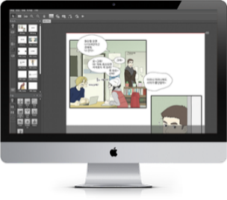

03
달소프트 비즈니스
3. 콘텐츠 솔루션 개발 공급 아이템 소개
스마트 인터렉티브 콘텐츠인 터치툰과 누구나 쉽고 빠르게 제작할 수 있는 터치툰 스튜디오, 또한 쉽게 배포 / 관리 가능한
터치툰 클라우드로 구성된 “터치툰 솔루션 서비스”를 준비중에 있으며, 이를 통한 통합 솔루션을 개발하여 제공할 예정입니다.
중소규모 제작사(1인 제작자 포함)를 위한
스마트 인터렉티브 콘텐츠 솔루션 ‘터치툰 솔루션’
터치툰
터치툰 스튜디오
터치툰 클라우드
스마트 인터렉티브 콘텐츠
누구나 쉽고 빠르게 ‘터치툰’을
제작할 수 있는 제작 프로그램
터치툰 콘텐츠 데이터를 웹으로 업로드하고
관리 / 배포 가능한 클라우드

Slide 9
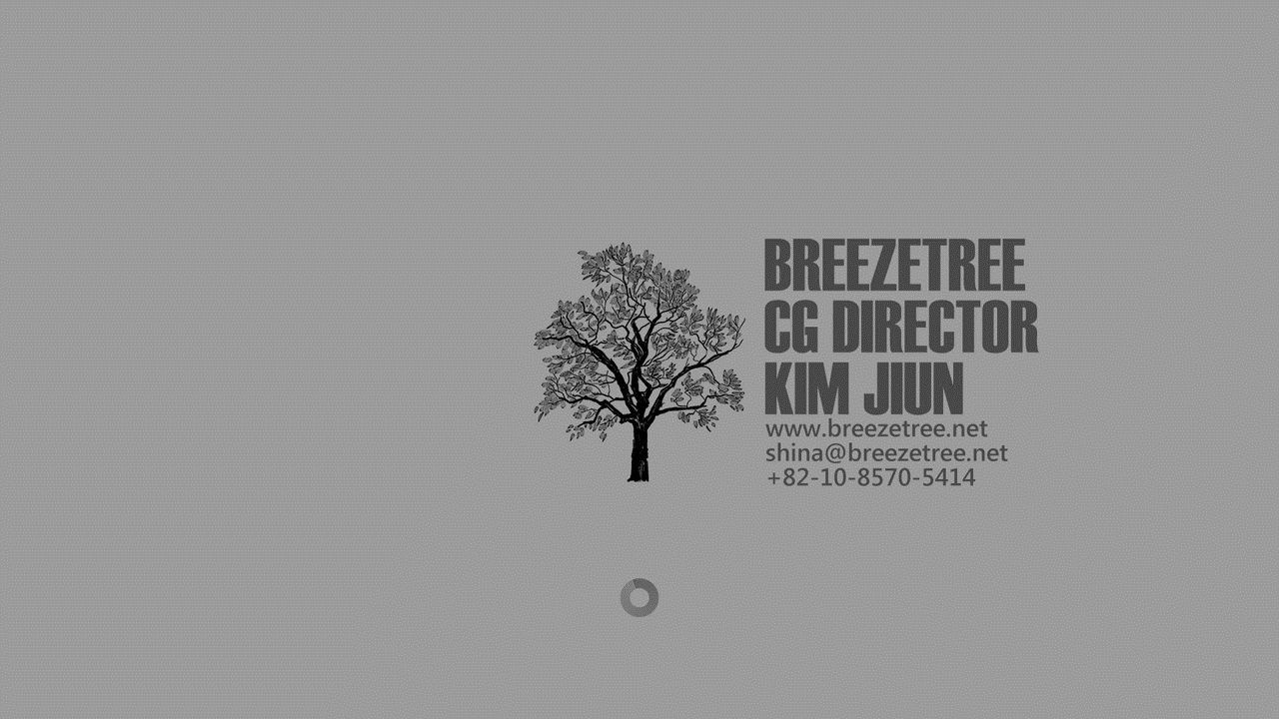
03
달소프트 비즈니스
4. 기업 홍보 및 광고 동영상 제작 포트폴리오
아래 영상 클릭 시 영상이 재생됩니다.
제 작
김 지 운 영상 감독
뮤직비디오, 기업 홍보, 공익광고 등
동영상 주소
https://www.youtube.com/watch?v=bYGJoMhOIb8&feature=youtu.be

Slide 10










03
달소프트 비즈니스
5. 콘텐츠 스토리보드 제작 포트폴리오
제 작
오 정 호 콘텐츠 팀장
영화 및 애니메이션 스토리보드 제작

Slide 11
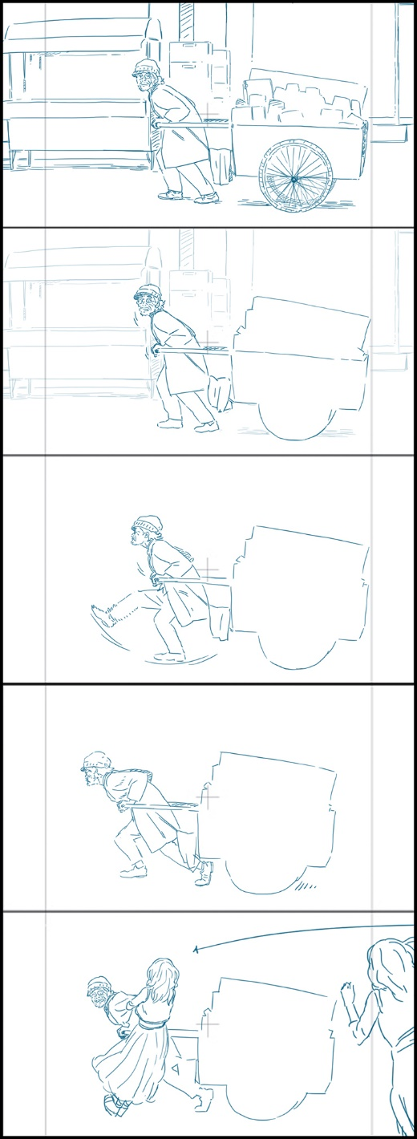
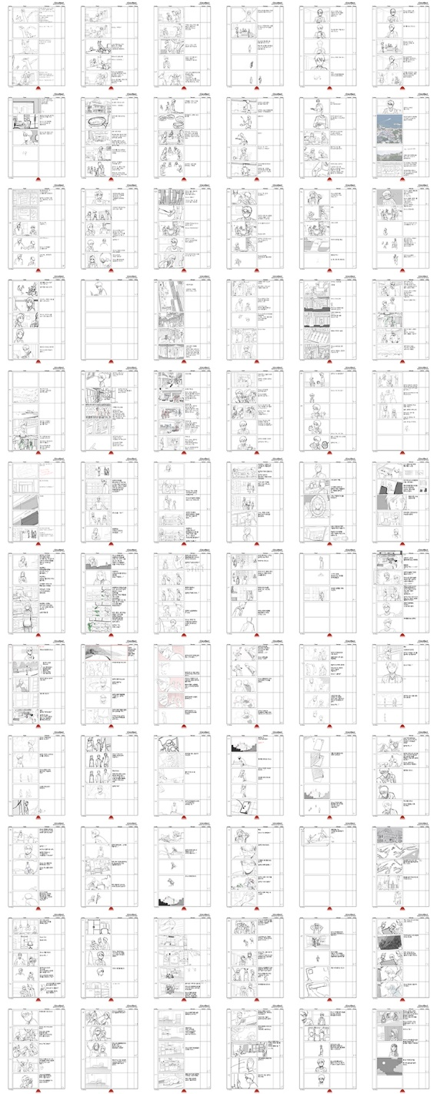
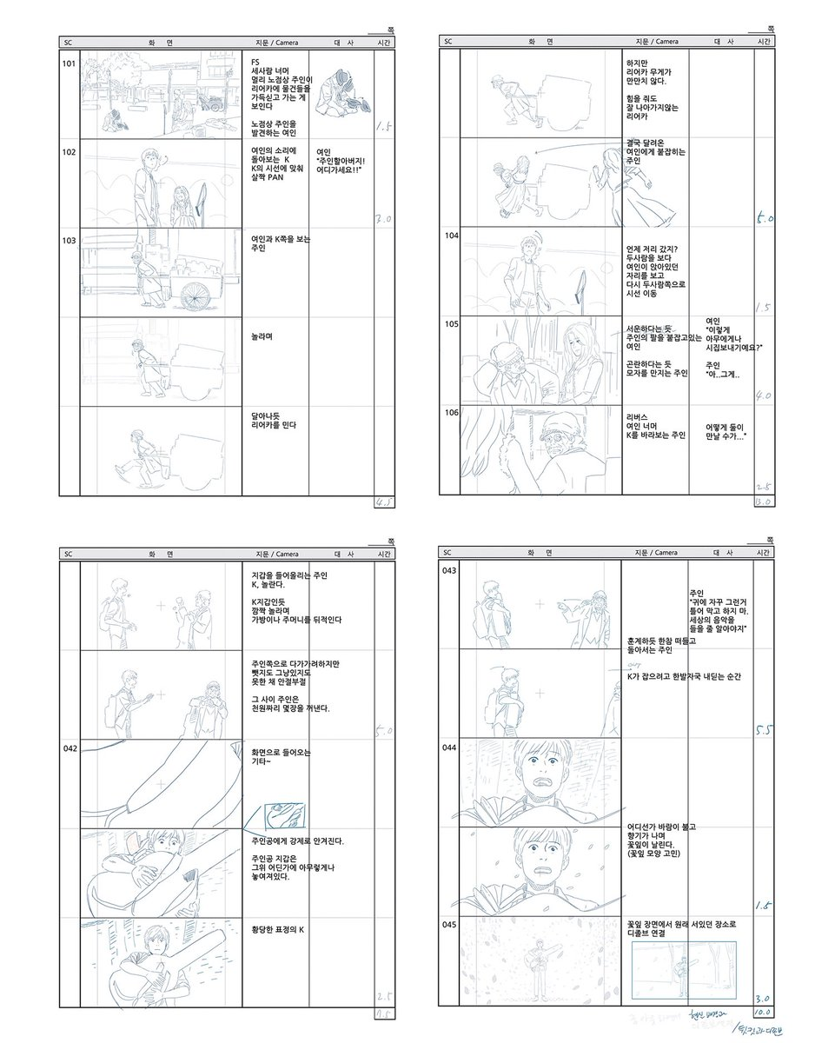
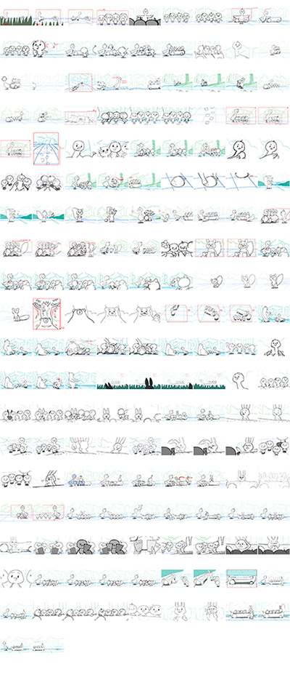
03
달소프트 비즈니스
5. 콘텐츠 스토리보드 제작 포트폴리오
제 작
오 정 호 콘텐츠 팀장
영화 및 애니메이션 스토리보드 제작

Slide 12
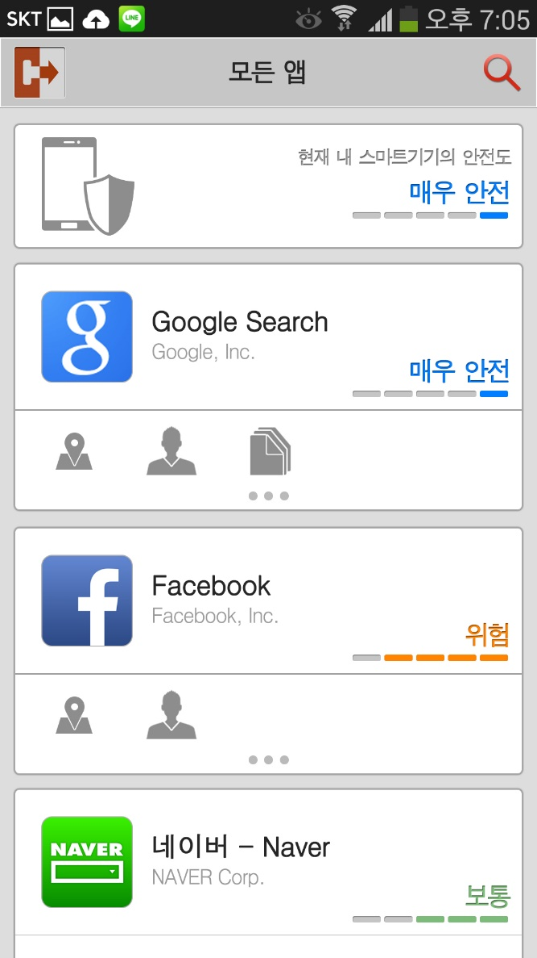
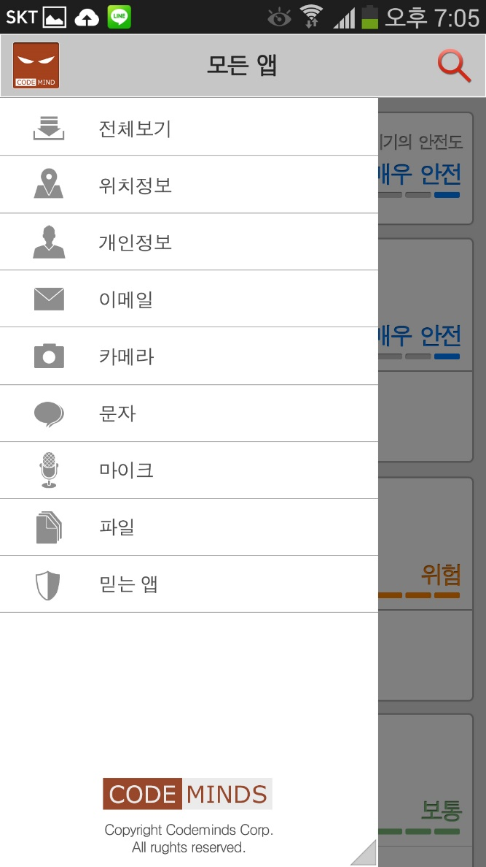
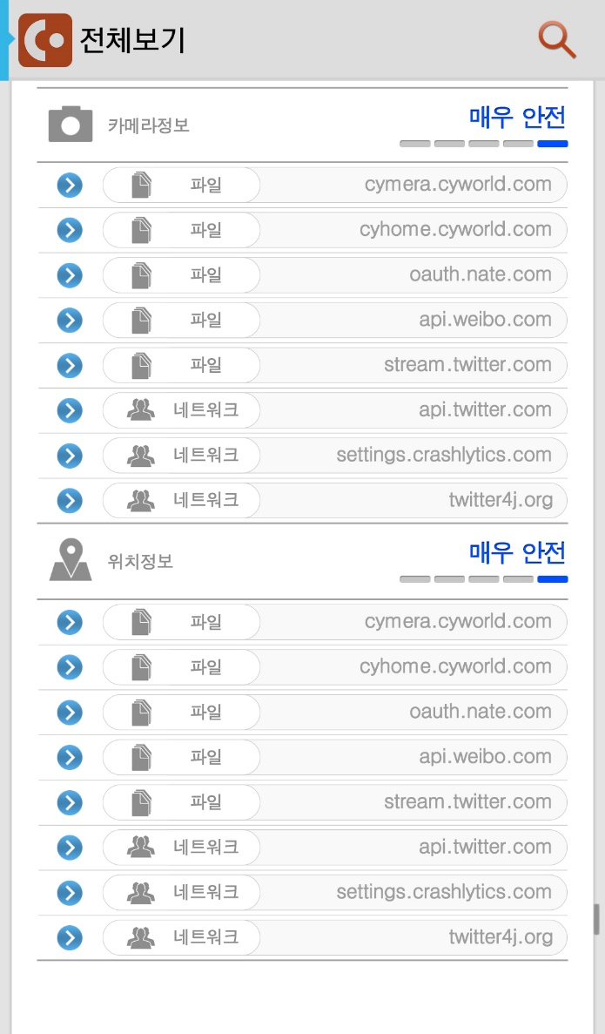
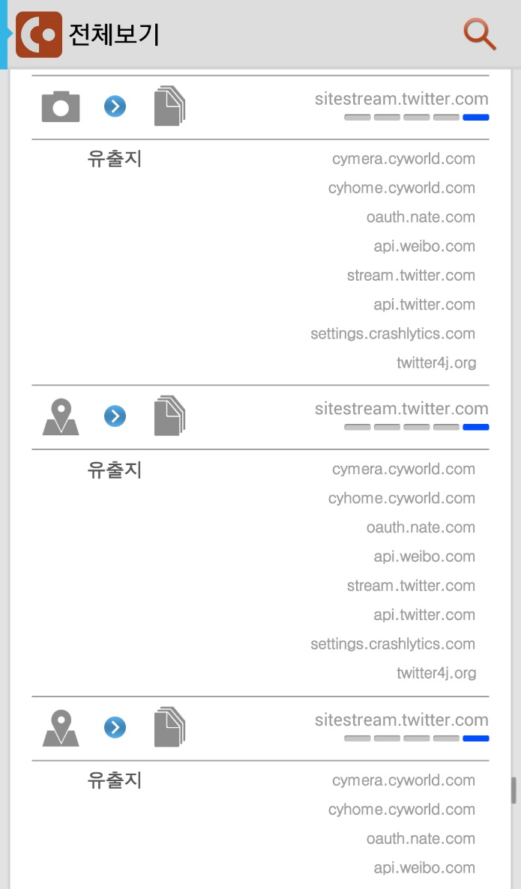
03
달소프트 비즈니스
6. 모바일 어플리케이션 외주 개발 포트폴리오
Codemind Application
설명:
코드마인드㈜의 의뢰를 통해 프로그램 분석 모바일 앱 개발
개발환경:
Android / Java

Slide 13
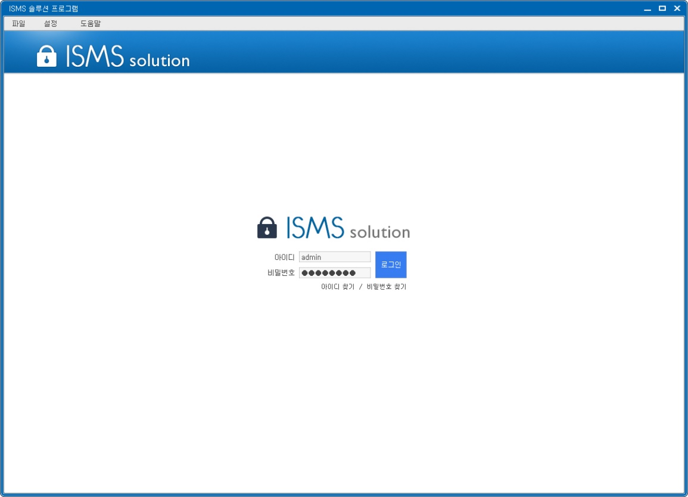
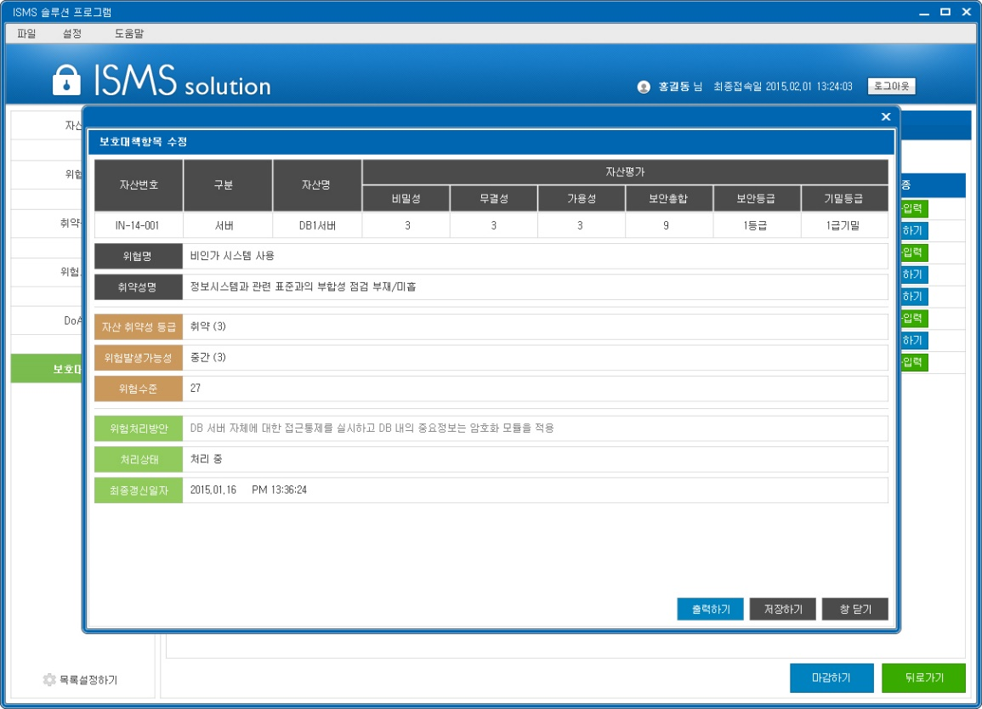
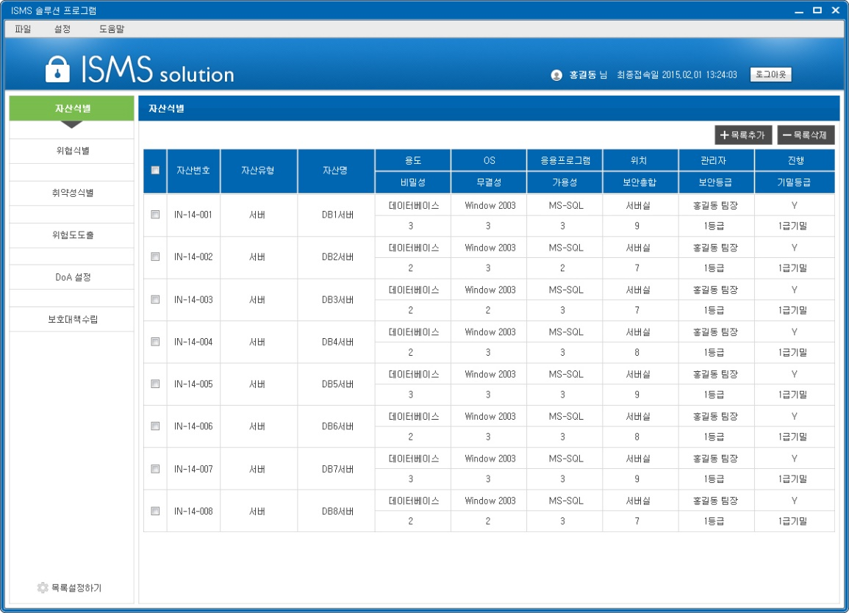
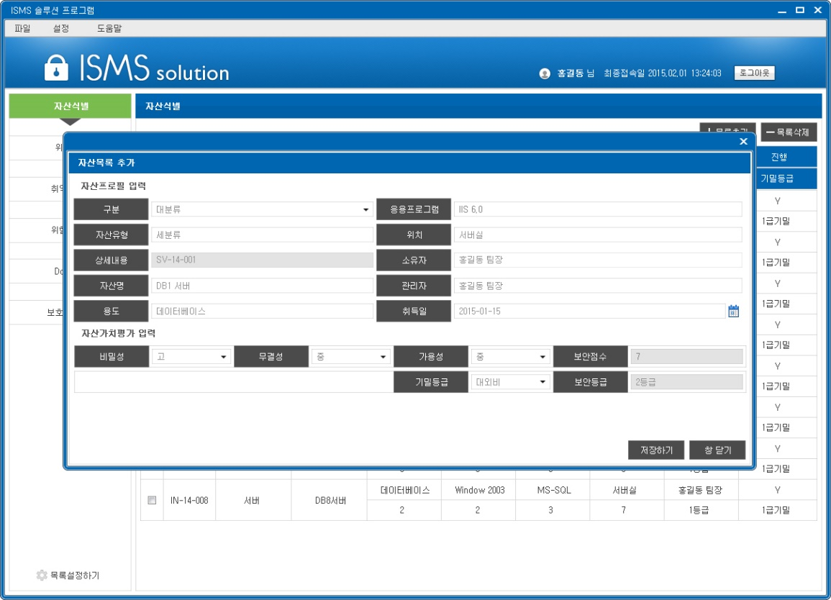
03
달소프트 비즈니스
7. 윈도우즈 프로그램 외주 개발 포트폴리오
ISMS 프로그램 개발
설명:
위험 관리 솔루션 개발
개발환경:
WPF / Visual Studio

Slide 14
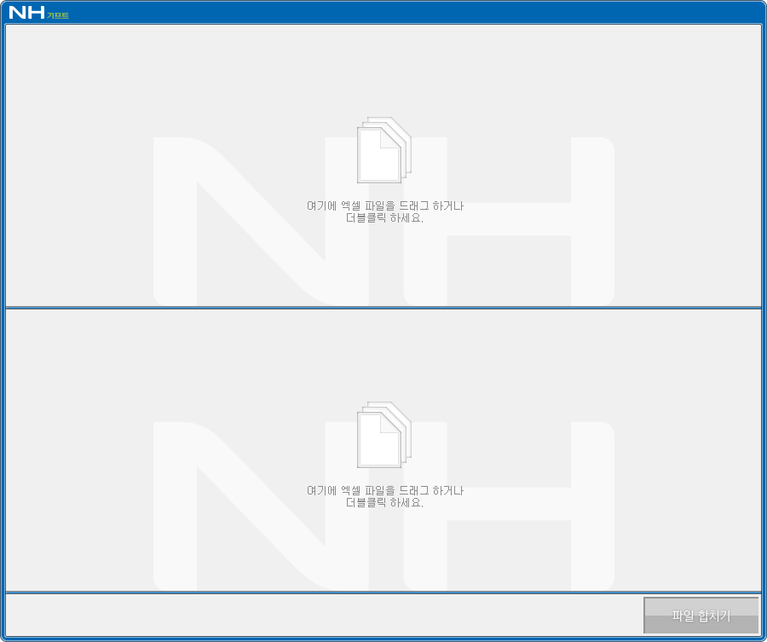
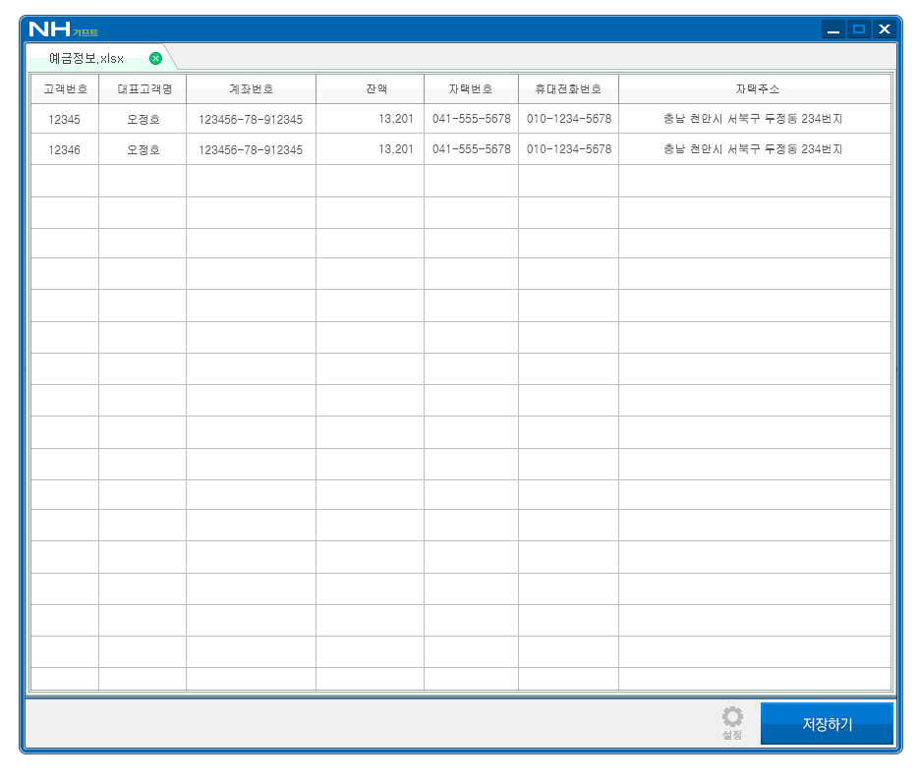
03
달소프트 비즈니스
8. 윈도우즈 프로그램 외주 개발 포트폴리오
NH Gift 고객 명단 프로그램
설명:
농협 고객 정보 엑셀 편집 프로그램 개발
개발환경:
WPF / C#

Slide 15
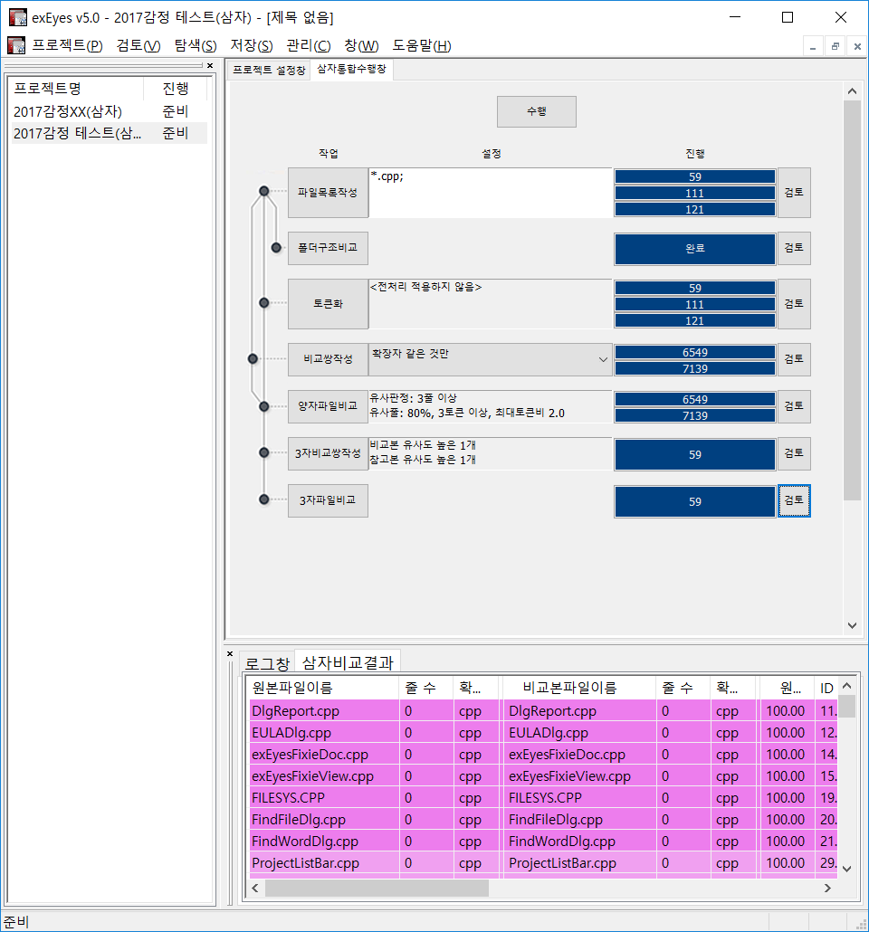
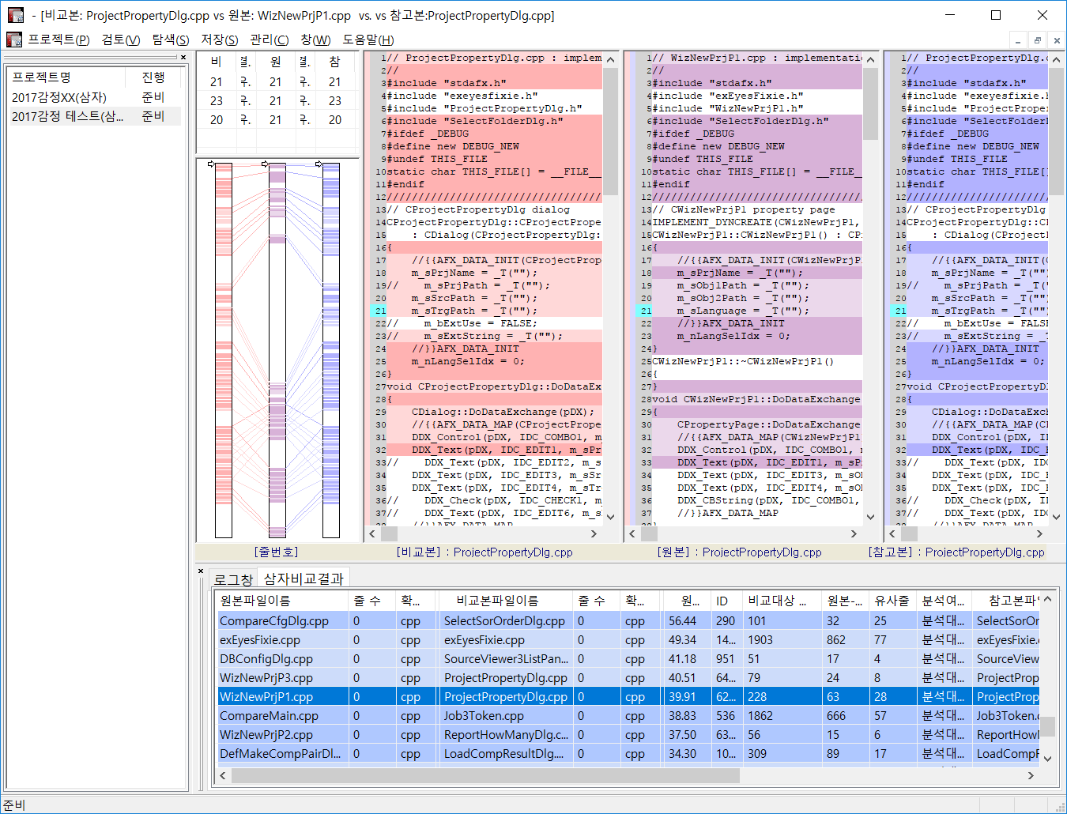
03
달소프트 비즈니스
9. 윈도우즈 프로그램 외주 개발 포트폴리오
저작권위원회 소프트웨어 UI 작업
설명 :
MFC UI / UX 작업
개발환경:
MFC / C++ / SQLite

Slide 16
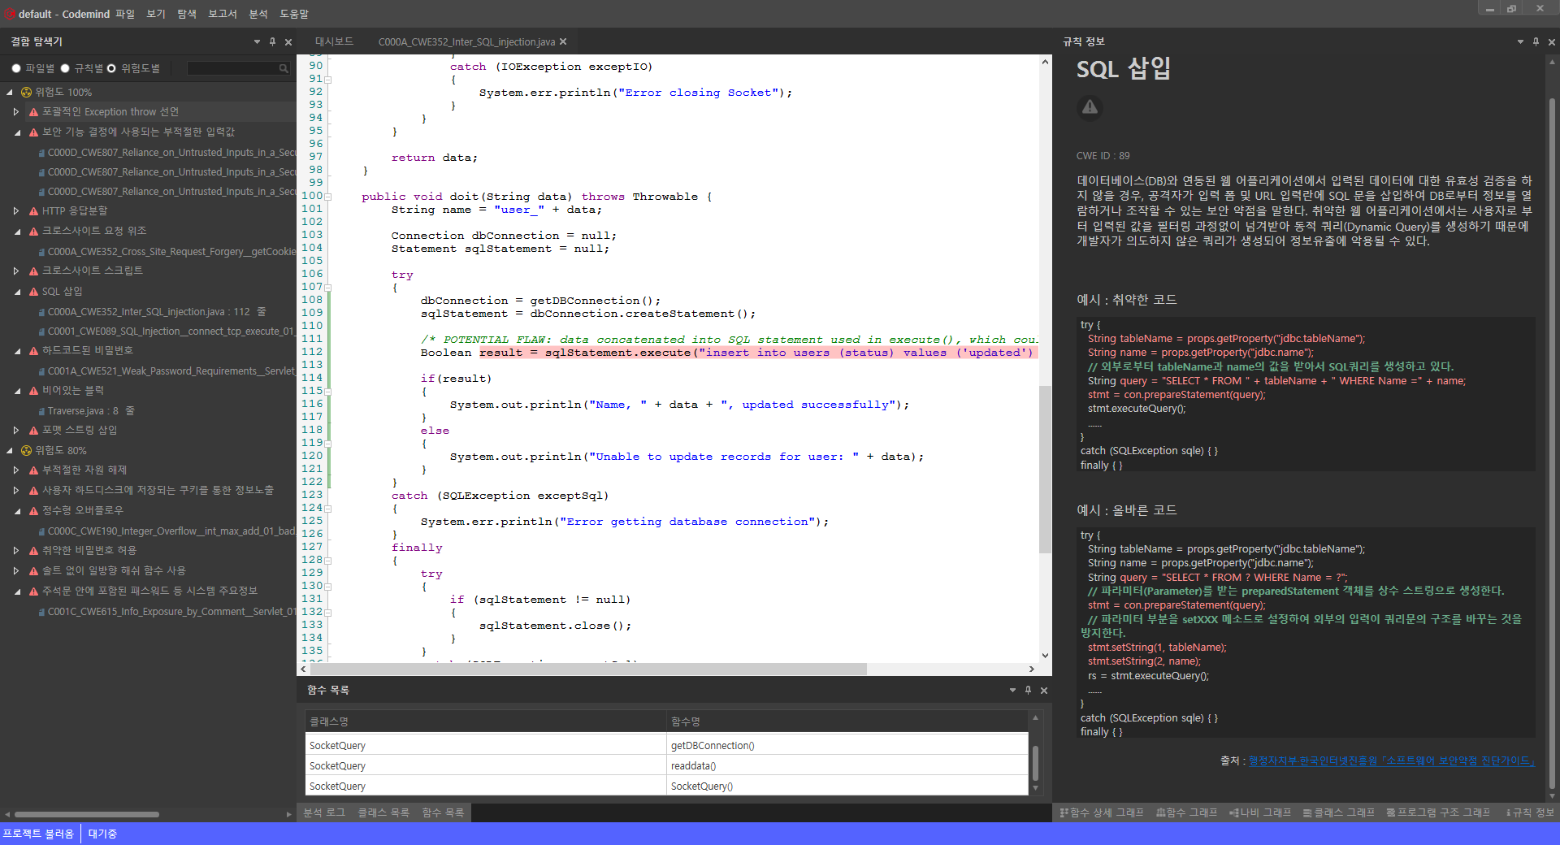
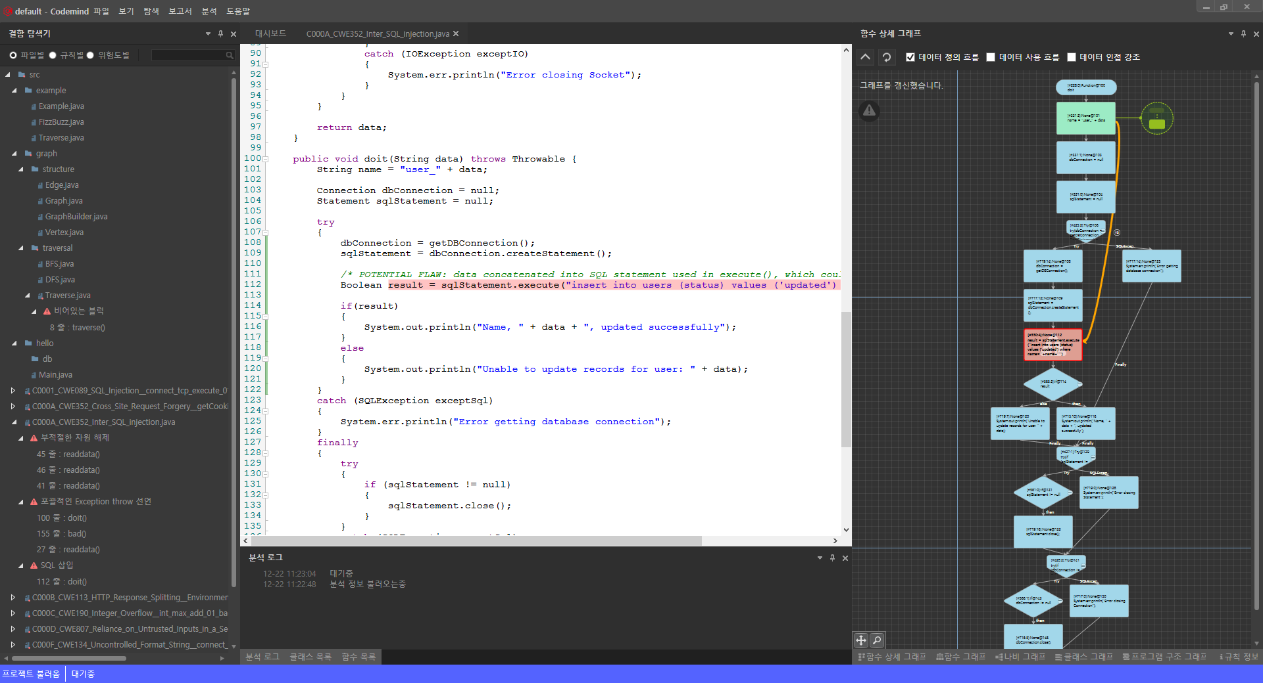
03
달소프트 비즈니스
10. 윈도우즈 프로그램 외주 개발 포트폴리오
코드마인드 디벨로퍼 UI/UX 작업
설명:
코드마인드 디벨로퍼 UI/UX 설계 및 소프트웨어 구조 개선
개발환경:
WPF / C# / JAVA / PRISM

Slide 17
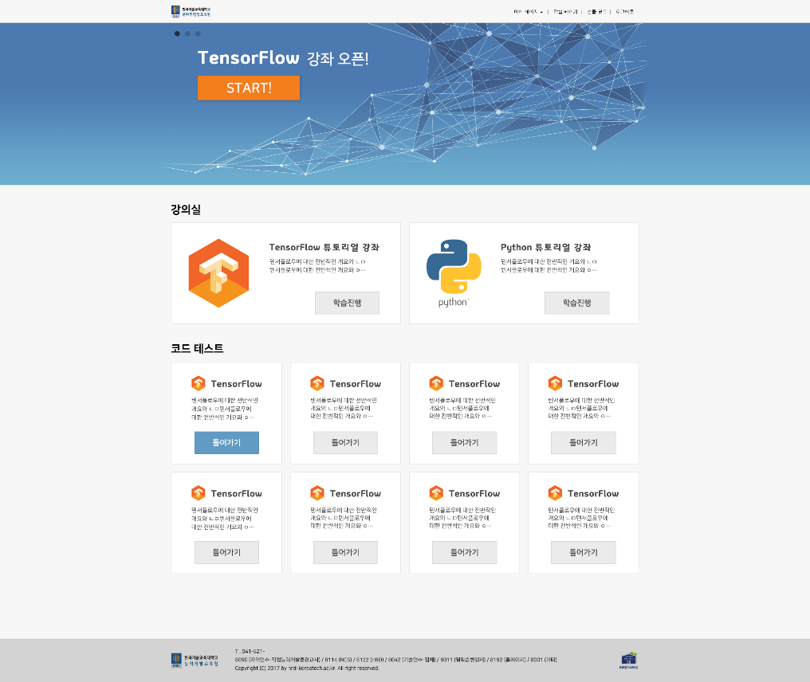
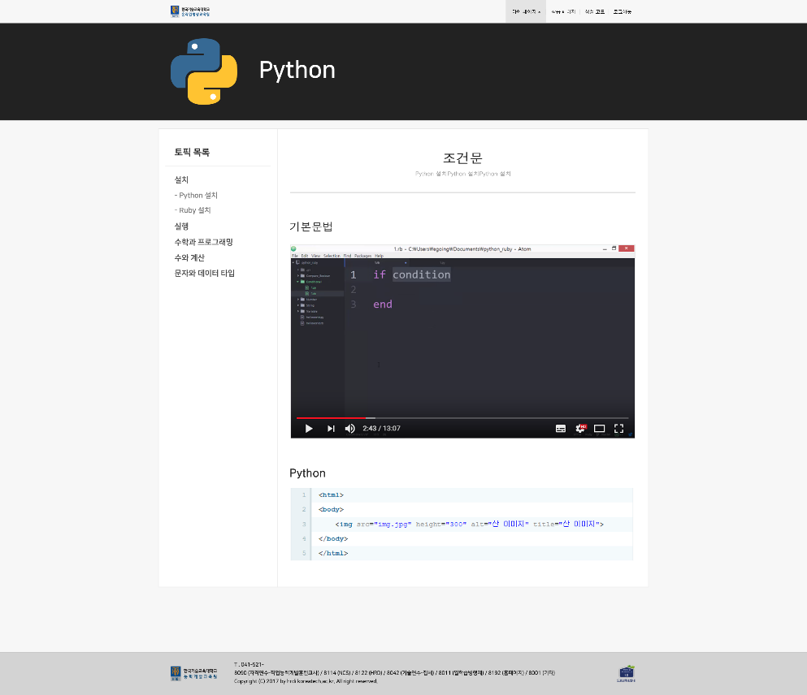
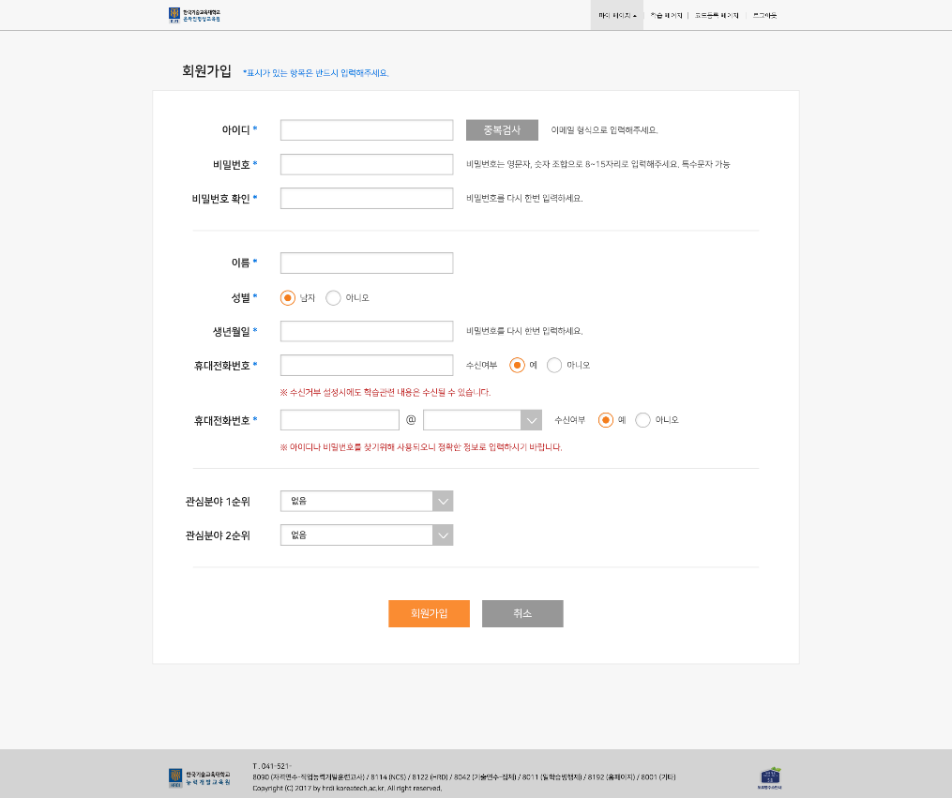
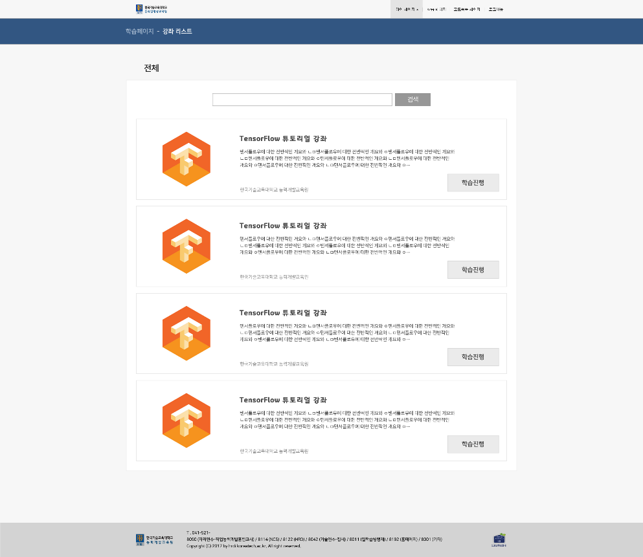
03
달소프트 비즈니스
11. 웹 어플리케이션 외주 개발 포트폴리오
TensorFlow 웹 컴파일러 및 페이지 개발
설명:
구글에서 만든 딥 러닝과 머신 러닝 등에 활용하기 위해 개발된 오픈소스 소프트웨어인 텐서플로를 입문자들이 쉽게 배울 수 있도록 강좌와 실제 소프트웨어 사용 연동 등을 할 수 있는 웹 페이지 및 웹 컴파일러 개발
개발환경:
Meteor.JS / TensorFlow / Jupyter / TensorFlow Serving

Slide 18



03
달소프트 비즈니스
12. 빅데이터 관련 외주 개발 포트폴리오
설명:
운영서버 43대, 테스트서버 15대, 총 58대 관리
개발환경:
Hadoop / Hbase / Hive / Oozie / Ranger / Tez / Zookeeper / Kafka / Flume / Sqoop / Spark / Zeppelin / HAProxy / Ganglia / MySQL / Pacemaker / DRBD / CoroSync
KBank 빅데이터 클러스터 운영
설명:
빅데이터 기반 개인정보조회 시스템 구축
개발환경:
Hadoop / Hive / Oozie / MySQL / Oracle
SK OK캐시백 DW 이전 재구축
프로젝트 참여
설명:
DW 데이터(2억건 이상) 기반 ad-hoc 분석 및 실시간 모니터링
개발환경:
Oracle
한국전력거래소 데이터분석시스템
구축 프로젝트 참여

Slide 19
읽어주셔서 감사합니다.
문의사항이 있으시면 아래 연락처로
연락 부탁드립니다.
담당자
Mobile
Office
Fax
E-mail
임 용 수
010-6407-4350
02-6951-1622
02-2027-0795
gninraw@dalsoft.co.kr

